Slide 1
ΚΕΦΑΛΑΙΟ 1 ΕΙΣΑΓΩΓΗ

Slide 2
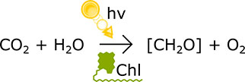
Οι κύριες λειτουργίες ενός αγγειόσπερμου και τα ισοζύγια νερού (διαθέσιμο νερό/νερό που χάνεται) και άνθρακα (άνθρακας που αφομοιώνεται / άνθρακας που χάνεται). Το ισοζύγιο ενέργειας αφορά την ενέργεια που αποκτά το φυτό μέσω της απορρόφησης φωτεινής ακτινοβολίας (στο πάνω μέρος του σχήματος) / την ενέργεια που δαπανά για συντήρηση και ανάπτυξη (στο κάτω μέρος του σχήματος) .

Slide 4
Ορισμένα παραδείγματα κατάλληλων απομορφισμών σε επίπεδο κυττάρου που οδηγούν σε βελτιώσεις σε επίπεδο ιστών και οργάνων με τελικό αποτέλεσμα την επιτυχημένη κάλυψη αναγκών σε επίπεδο οργανισμού.
 | Κατάλληλος απομορφισμός
Ανάγκες | Στο θαλάσσιο περιβάλλον | Στο περιβάλλον της ξηράς
Στήριξης του οργανισμού | Περιορισμένες Η στήριξη παρέχεται από το νερό που τους περιβάλλει. Χαρακτηρίζονται από ελαστικότητα, ώστε να ανταπεξέρχονται στις δονήσεις των θαλάσσιων ρευμάτων και κυμάτων | Έντονες Δημιουργία οργάνων (βλαστός ρίζα) με ισχυρή παρουσία στηρικτικών ιστών Μόριο κλειδί: λιγνίνη
Ταχείας μεταφοράς θρεπτικών συστατικών | Περιορισμένες Η τροφοδοσία γίνεται απευθείας από το νερό που τους περιβάλλει | Έντονες Δημιουργία ιστών μεταφοράς Μόριο κλειδί: λιγνίνη
Απορρόφησης θρεπτικών συστατικών | Περιορισμένες Η απορρόφηση γίνεται απευθείας από το νερό που τους περιβάλλει. Η «ρίζα», εάν υπάρχει χρησιμεύει για την εδραίωση σε στερεό υπόστρωμα και όχι στην απορρόφηση θρεπτικών συστατικών | Έντονες Δημιουργία ρίζας η οποία απορροφά τα θρεπτικά συστατικά από το έδαφος
Διατήρησης των αποθεμάτων νερού σε ανεκτά επίπεδα | Δεν υπάρχει τέτοια ανάγκη | Έντονες Δημιουργία της εφυμενίδας με περιορισμένη υδατοπερατότητα Μόριο κλειδί: υμενίνη
Προστασίας των γαμετών ώστε να εξασφαλιστεί η εγγενής αναπαραγωγή | Περιορισμένες Οι θηλυκοί και αρσενικοί γαμέτες απελευθερώνονται απευθείας στο νερό | Έντονες Οι κινητοί αρσενικοί γαμέτες απελευθερώνονται στο αέριο περιβάλλον και προστατεύονται από την αφυδάτωση με το περίβλημα του γυρεόκοκκου Μόριο κλειδί: σποροπολλενίνη
Προστασίας από αφυδάτωση κατά την ανταλλαγή αερίων με το περιβάλλον | Δεν υπάρχει τέτοια ανάγκη Γίνεται πρόσληψη αερίων τα οποία βρίσκονται εν διαλύσει στο νερό που περιβάλλει τον οργανισμό | Έντονες Δημιουργία στομάτων, ώστε η πρόσληψη των αερίων να ελέγχεται

Slide 5
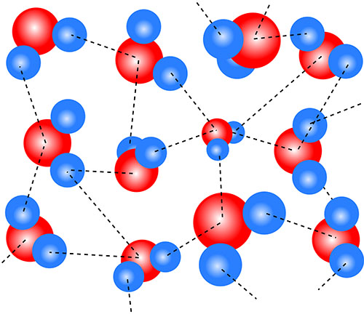
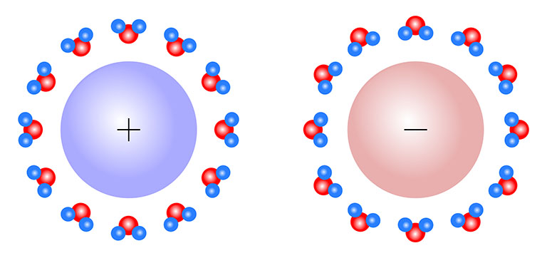
Το νερό παρουσιάζει υψηλή ειδική θερμότητα.
Το νερό διαθέτει υψηλή λανθάνουσα θερμότητα εξάτμισης.
Το νερό παρουσιάζει υψηλά σημεία πήξης και βρασμού.
Το νερό παρουσιάζει υψηλή αντοχή στην τάση και είναι ασυμπίεστο.
Το νερό διαθέτει υψηλή δύναμη συνοχής και συνάφειας.
Το νερό παρουσιάζει ιδιόμορφη συμπεριφορά και κατά τη δημιουργία πάγου.
Το νερό είναι εξαιρετικός διαλύτης.
Το νερό λαμβάνει μέρος σε πολυάριθμες βιοχημικές αντιδράσεις.
Το νερό είναι διαφανές στην ορατή ακτινοβολία.

Slide 6
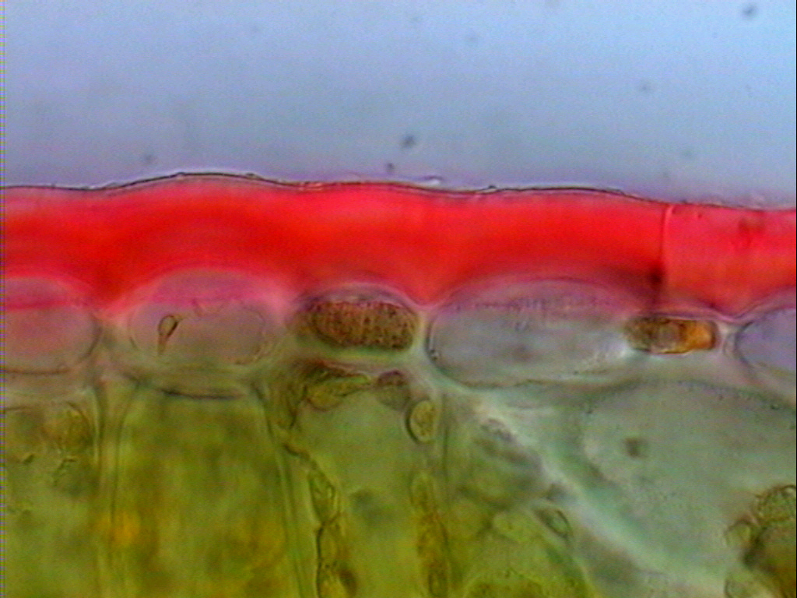
Γιατί η ύπαρξη εφυμενίδας είναι τόσο σημαντική;

Slide 7
Σύσταση Εφυμενίδας
υμενίνη (κουτίνη)
ομάδα λιπαρών οξέων με 16 άτομα C |  | ομάδα λιπαρών οξέων με 18 άτομα C
CH₃(CH₂)₁₄COOH HOCH₂(CH₂)₁₄COOH |  | CH₃(CH₂)₇CH=CH(CH₂)₇COOH HOCH₂(CH₂)₇CH=CH(CH₂)₇COOH
φελλίνη (σουβερίνη)
CH₃(CH₂)_{m}COOH CH₃(CH₂)_{m}CH₂OH HOCH₂(CH₂)_{n}COOH HOOC(CH₂)_{n}COOH διάφορες φαινολικές ενώσεις κυρίως του τύπου του υδροξυκινναμικού οξέος (m=18-30, n=14-20)
κηροί
αλκάνια | λιπαρό οξύ, αλκοόλη |  | εστέρας
CH₃(CH₂)₂₇CH₃ CH₃(CH₂)₂₉CH₃ | CH₃(CH₂)₂₂CΟΟH CH₃(CH₂)₂₄CH₂ΟΗ |  | CH₃(CH₂)₂₂COO(CH₂)₂₅CH₃

Slide 8
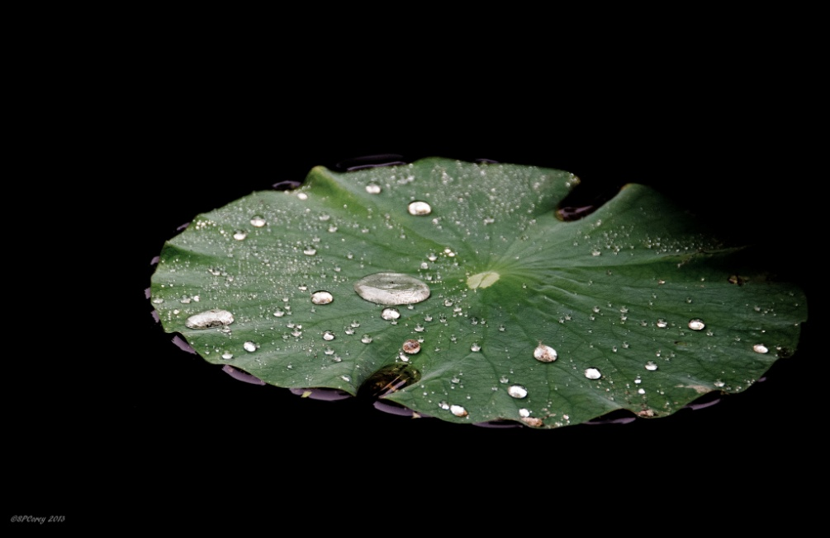
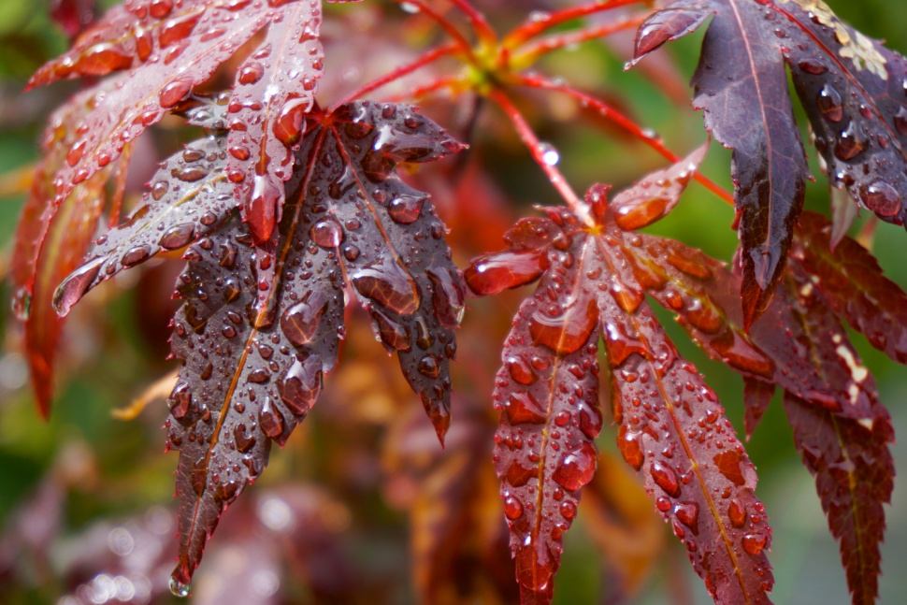

Slide 9
ΚΕΦΑΛΑΙΟ 2 Φωτοσύνθεση: Ο ενεργειακός τροφοδότης της Βιόσφαιρας
Υπολογίζεται ότι σε επίπεδο βιόσφαιρας οι φωτοσυνθετικοί οργανισμοί δεσμεύουν 285×10⁹ τόνους CO₂ ετησίως (η ατμόσφαιρα του πλανήτη υπολογίζεται ότι περιέχει 2750×10⁹ τόνους CO₂) .
Aς σημειωθεί ότι η παραγωγή CΟ₂ από ανθρωπογενείς δραστηριότητες (κυρίως λόγω της καύσης ορυκτών καυσίμων) ανήλθε το 2013 σε 36×10⁹ τόνους, δηλ. το 1/7 περίπου της φωτοσυνθετικής δραστηριότητας του πλανήτη

Slide 10
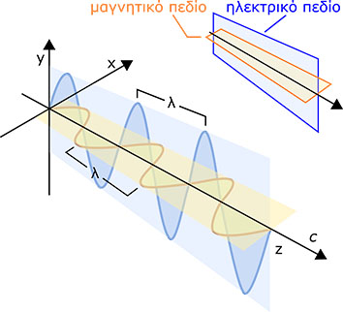
Ερωτήματα που πρέπει να απαντηθούν προκειμένου να γίνει κατανοητή η λειτουργία της φωτοσύνθεσης
Γιατί το φως έχει ενέργεια;
Η μεταφορά της ενέργειας της ηλεκτρομαγνητικής ακτινοβολίας και η αλληλεπίδραση της ακτινοβολίας με την ύλη αποδίδονται μέσω ενός στοιχειώδους σωματιδίου που ονομάζεται φωτόνιο.
Τα φωτόνια παρουσιάζουν χαρακτηριστικά τόσο σωματιδίου, όσο και κύματος
C= λ.ν
E=h.ν
Ε=h.c/λ

Slide 11
Μπορεί η ενέργεια των φωτονίων να μεταφερθεί σε μόρια;
Απορρόφηση: Η αλληλεπίδραση φωτονίων με μόρια σε στοιχειομετρία 1:1 και να μεταφέρουν την ενέργειά τους σε αυτά
Εκπομπή:Η αντίστροφη διαδικασία κατά την οποία ένα μέρος της εσωτερικής ενέργειας των μορίων μετατρέπεται σε δέσμη φωτονίων
Χρωστική:Στα βιολογικά συστήματα κάθε μόριο που απορροφά ενέργεια ακτινοβολίας στην ορατή περιοχή του ηλεκτρομαγνητικού φάσματος

Slide 12
Η ακτινοβολία που εκπέμπει ο ήλιος αποτελείται από φωτόνια με ίδια χαρακτηριστικά;

Slide 13
Γιατί μόνο φωτόνια με καθορισμένο ενεργειακό περιεχόμενο μπορούν να προκαλέσουν διέγερση ενός μορίου;

Slide 14
Ολα τα φωτόνια προκαλούν το ίδιο αποτέλεσμα αν αποροφηθούν από ένα υλικό;
φωτοχημικές αντιδράσεις
αύξηση της θερμοκρασίας των υλικών
Διέγερση μορίων
Chl + h•v → Chl*
Το μόριο που διεγείρεται τελευταίο μπορεί να χάσει το ηλεκτρόνιο που διεγέρθηκε και έτσι να συμβεί διαχωρισμός φορτίου
Ο διαχωρισμός φορτίου αντιπροσωπεύει μια οξειδοαναγωγική αντίδραση;
Ναι, το μόριο φορτίζεται θετικά (διότι έχασε ένα ηλεκτρόνιο) και έχει οξειδωθεί, άρα έχει συμβεί μια οξειδοαναγωγική αντίδραση

Slide 15
Συμβαίνουν λοιπόν τα εξής:
Η πρώτη χρωστική (ένα καροτένιο) απορροφά φωτόνιο και διεγείρεται:
Car+hv → Car*
Το καροτένιο μεταφέρει τη διέγερση στη δεύτερη χρωστική (χλωροφύλλη b)
Car* + Chlb → Car+Chlb*
Τελικά διεγείρεται η τρίτη χρωστική (χλωροφύλλη a) ειδικής μορφής στην οποία συμβαίνει και διαχωρισμός φορτίου (χάνει ένα ηλεκτρόνιο και φορτίζεται θετικά)
Chlb*+Chla →Chlb+Chla* →Chlb+Chla⁺+e⁻

Slide 16
Συνοψίζοντας: Εάν μόρια που ονομάζονται χρωστικές απορροφήσουν φωτόνια ορισμένου μήκους κύματος μπορεί κάτω από ορισμένες συνθήκες να μεταφέρουν διέγερση σε άλλα μόρια και τελικά να συμβεί μια οξειδοαναγωγική αντίδραση. Αυτό συμβαίνει στις φωτεινές αντιδράσεις της φωτοσύνθεσης, δηλ η ενέργεια των φωτονίων μετατρέπεται σε χημική.

Slide 17
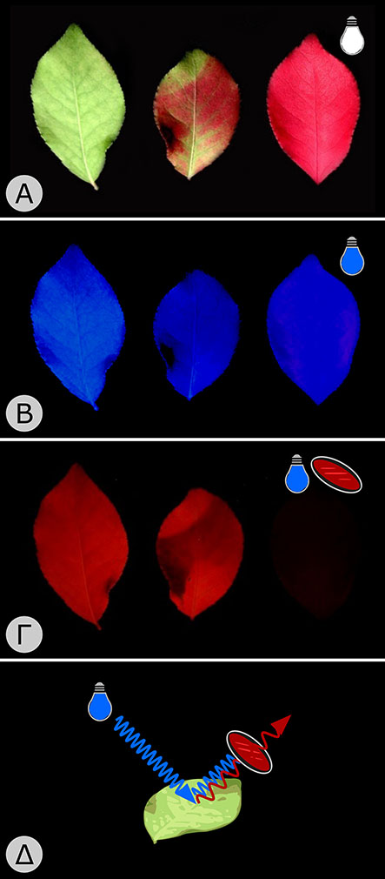
H διέγερση ενός μορίου μπορεί να είναι μόνιμη;
Αποδιέγερση
1. Με τη μορφή θερμότητας
2. Με τη μορφή ακτινοβολίας-φθορισμός
3. Με μεταφορά της διέγερσης σε γειτονικά μόρια.

Slide 18
Οι χλωροπλάστες είναι τα υποκυτταρικά οργανίδια στα οποία διεξάγεται η φωτοσύνθεση

Slide 19
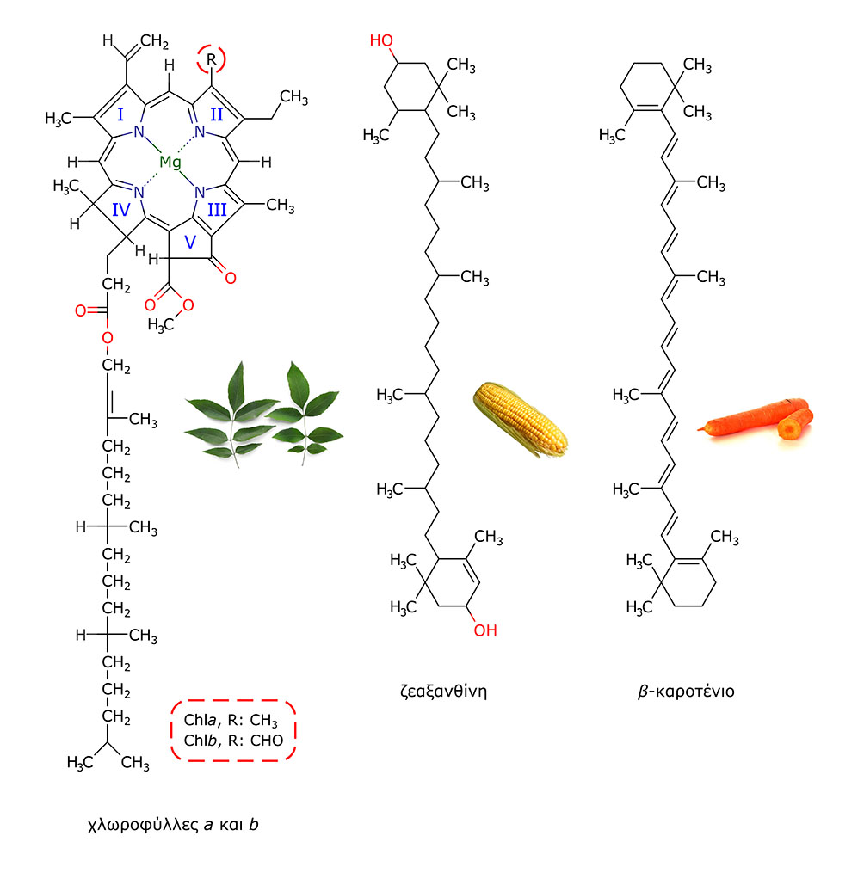
Οι φωτοσυνθετικές χρωστικές εδράζουν στις μεμβράνες των θυλακοειδών των χλωροπλαστών.

Slide 20
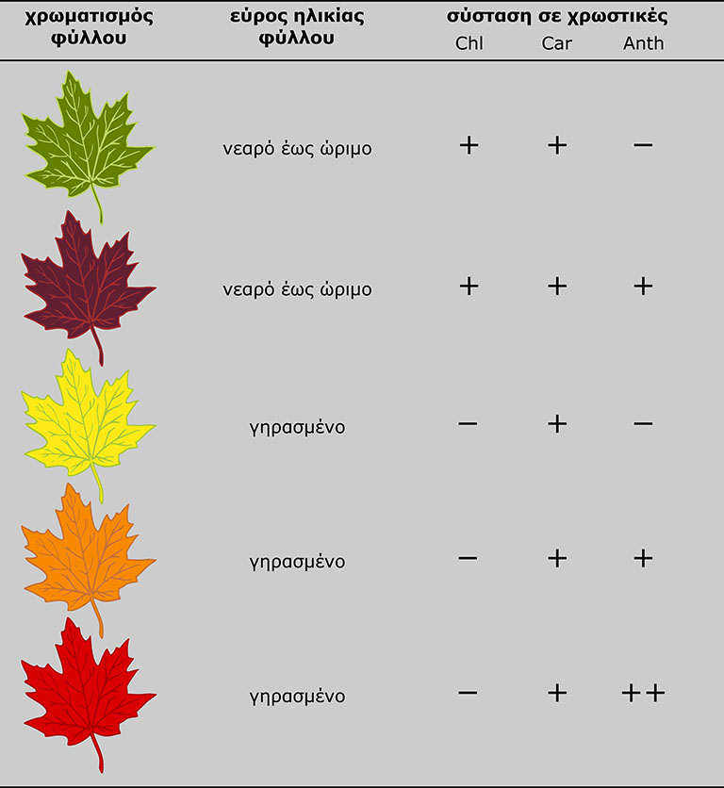
Εφαρμογή 2.1. Σε ορισμένες περιπτώσεις το χρώμα των φύλλων υποδηλώνει τη φυσιολογική τους κατάσταση

Slide 21
Στη φωτοσύνθεση συνεργάζονται δύο φωτοσυστήματα καθώς και άλλοι βιοχημικοί παράγοντες προκειμένου η ενέργεια των φωτονίων να μετατραπεί σε χημική και να αποθηκευτεί σε κατάλληλα μόρια
Κάθε φωτοσύστημα αποτελείται από δύο μέρη:
1. Χρωστικές που συλλέγουν φωτόνια και είναι οργανωμένες σε μια περιοχή που ονομάζεται φωτοσυλλεκτικός μηχανισμός
2. Μια περιοχή που περιλαμβάνει ειδικής μορφήςχλωροφύλλη a στην οποία γίνεται ο διαχωρισμός φορτίου. Η περιοχή αυτή ονομάζεται φωτοχημικό κέντρο
Οι χρωστικές του φωτοσυλλεκτικού μηχανισμού διεγείρονται και μεταφέρουν τελικά τη διέγερση στο φωτοχημικό κέντρο στο οποίο τελικά συμβαίνει μια φωτοχημική αντίδραση

Slide 23
Στο φωτοχημικό κέντρο συμβαίνει ο διαχωρισμός φορτίου, δηλ η χλωροφύλλη a του φωτοχημικού κέντρου χάνει ένα ηλεκτρόνιο και φορτίζεται θετικά (οξειδώνεται). Η χλωροφύλλη αυτή, προκειμένου να συνεχιστεί η διαδικασία, δεν μπορεί να παραμείνει οξειδωμένη και δέχεται ένα ηλεκτρόνιο το οποίο παρέχεται από το σύμπλοκο που διασπά το νερό (σύμπλοκο φωτόλυσης νερού).
Chla⁺ + e⁻ → Chla επαναφορά (αναγωγή) της Chla
2Η₂Ο → 4Η⁺ + 4e⁻ + Ο₂ διάσπαση νερού
Προσέξετε ότι στο σημείο αυτό απελευθερώνεται οξυγόνο σαν υποπροΪόν.

Slide 24
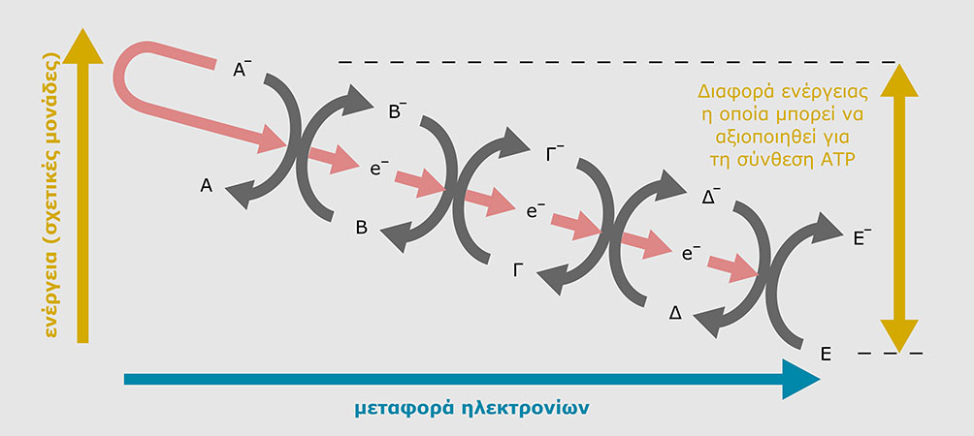
Από τη στιγμή που συμβεί διαχωρισμός φορτίου έχουμε να κάνουμε ουσιαστικά με μια μπαταρία, με τον ένα της πόλο θετικά φορτισμένο (η Chla που έχασε το ηλεκτρόνιο) και τον άλλο της πόλο αρνητικά φορτισμένο (το μόριο που απέκτησε το ηλεκτρόνιο) Το ηλεκτρικό ρεύμα δεν μεταφέρεται όμως απο καλώδια αλλά από αλυσίδες μεταφοράς ηλεκτρονίων
Προσέξτε ότι τελικά συμβαίνει ροή ηλεκτρικού ρεύματος (ηλεκτρονίων) αυθόρμητα, απελευθερώνοντας ενέργεια. Το ψηλό επίπεδο ενέργειας του μορίου Α (δηλ της χλωροφύλλης a του φωτοχημικού κέντρου) οφείλεται στην απορρόφηση των φωτονίων.

Slide 25
Στις φωτεινές αντιδράσεις της φωτοσύνθεσης η ενέργεια των φωτονίων προκαλεί ροή ηλεκτρονίων από το νερό που διασπάται προς τη Chla του φωτοχημικού κέντρου και στη συνέχεια μέσω ενδιάμεσων φορέων καταλήγουν στον τελικό αποδέκτη, το μόριο NADP⁺ το οποίο είναι οξειδωμένο και ανάγεται σε NADPH₂. NADP⁺ + 2H⁺ + 2e⁻ → NADPH₂ To NADPH₂ ονομάζεται φορέας αναγωγικής δύναμης ή αναγωγικό ισοδύναμο και όπως θα δούμε παρακάτω η ενέργεια που περικλείει καταναλώνεται για να γίνει σύνθεση οργανικών ενώσεων και παραγωγή βιομάζας.

Slide 26
Κατά τη διάρκεια της ροής των ηλεκτρονίων παράγεται επίσης ΑΤΡ, το μόριο που ονομάζεται και «ενεργειακό νόμισμα», διότι περικλείει μεγάλα ποσά ενέργειας. Οταν το ΑΤΡ διασπάται η ενέργεια που παράγεται χρησιμεύει και αυτή για τη σύνθεση οργανικών ενώσεων. Η διαδικασία αυτή της σύνθεσης δηλ. ΑΤΡ, ονομάζεται φωτοφωσφωρυλίωση

Slide 27
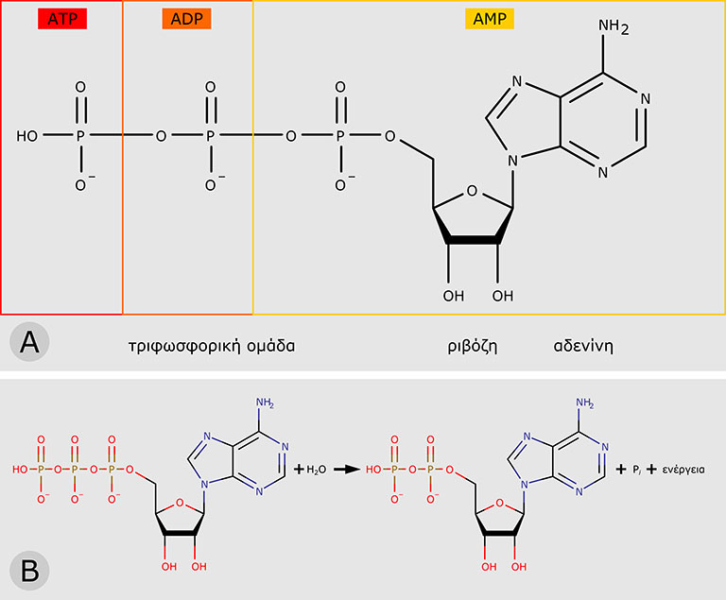
Γιατί η σύνθεση ΑΤΡ είναι τόσο σημαντική;

Slide 29
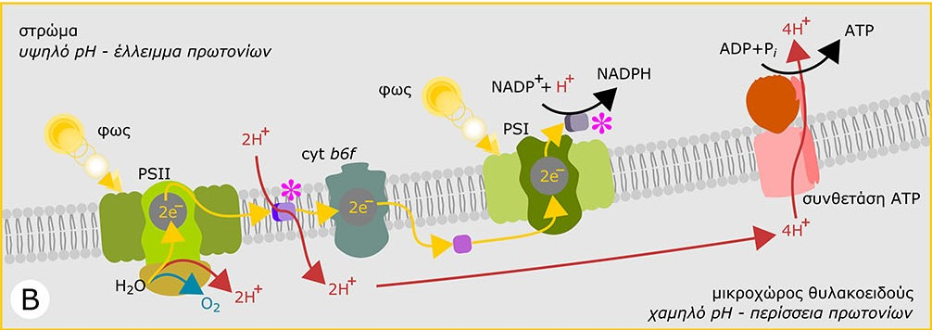

Slide 30
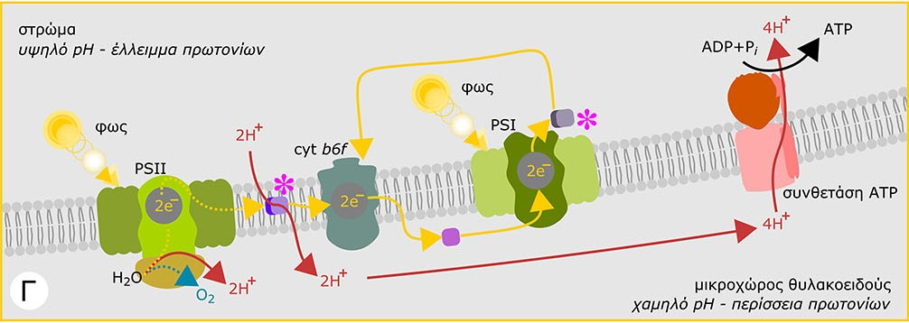

Slide 31
Ενεργειακή ροή

Slide 32
Το οξυγόνο που παράγεται στο PSII αποτελεί δυνητικά ζημιογόνο παράγοντα
Φωτοπαρεμπόδιση
ενεργές μορφές οξυγόνου

Slide 33
Ερωτήματα που πρέπει να απαντηθούν προκειμένου να γίνει κατανοητή η φάση των βιοχημικών αντιδράσεων της φωτοσύνθεσης
Τι είναι οι βιοχημικές αντιδράσεις;
Τι σημαίνει ο όρος βιοχημικός κύκλος;
Ποια η διαφορά αναβολισμού και καταβολισμού;

Slide 34
Τι είναι τα ένζυμα;
Ε + S ⇄ ES ⇄ E + P

Slide 35
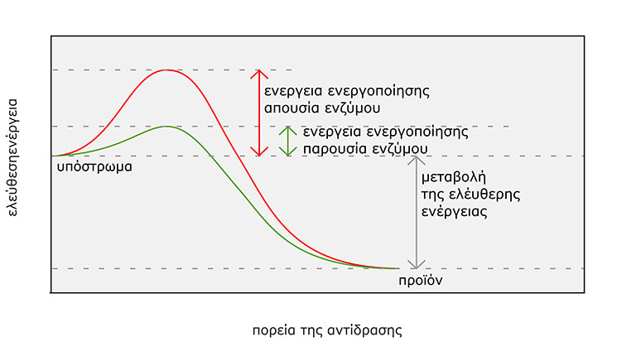
Ποια είναι τα χαρακτηριστικά των ενζύμων που τα καθιστούν απαραίτητα στα κύτταρα;
Αυξάνουν εντυπωσιακά την ταχύτητα της αντίδρασης
Σαν καταλύτες τα ένζυμα ελαττώνουν την ενέργεια ενεργοποίησης των αντιδρώντων επειδή τα φέρνουν σε επαφή μεταξύ τους.
Παράδειγμα: Η βενζίνη είναι εύλεκτη, αλλά δεν παίρνει φωτιά από μόνη της. Η φωτιά ενός σπίρτου προσφέρει την ενέργεια ενεργοποίησης για να πάρει φωτιά η βενζίνη.
Επίσης σαν καταλύτες τα ένζυμα δεν καταστρέφονται στη διάρκεια της κατάλυσης. Επομένως ένα και μόνο μόριο ενζύμου μπορεί να καταλύσει την αντίδραση πολυάριθμων μορίων υποστρώματος.

Slide 36
Παρουσιάζουν υψηλή εξειδίκευση Αυτό σημαίνει ότι κάθε ένζυμο καταλύει μια μόνο αντίδραση ή μόνο μια κατηγορία αντιδράσεων με παρόμοια υποστρώματα Επιδέχονται ρύθμιση Η ρύθμιση μπορεί να γίνει μέσω της σύνθεσης καινούργιων μορίων ενζύμων ή της καταστροφής των υπαρχόντων, ή μέσω του εντοπισμού τους σε διαφορετικά διαμερίσματα του κυττάρου (π.χ. Άλλα ένζυμα εντοπίζονται στον χλωροπλάστη και άλλα στα μιτοχόνδρια). Επίσης μέσω τροποποίησης της καταλυτικής τους δράσης από μόρια που τα παρεμποδίζουν (παρεμποδιστές) ή τα ενεργοποιούν (ενεργοποιητές)

Slide 37
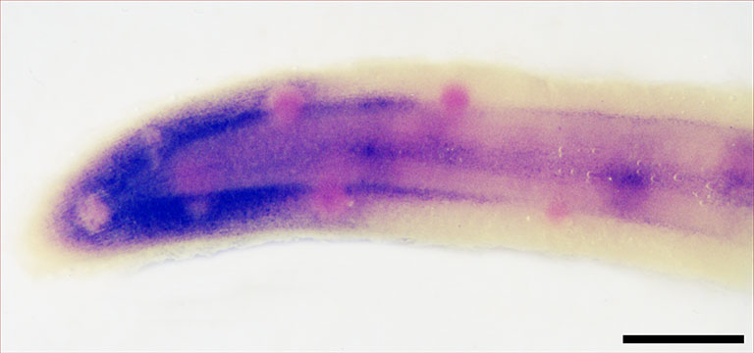
Εξειδικευμένος εντοπισμός

Slide 38
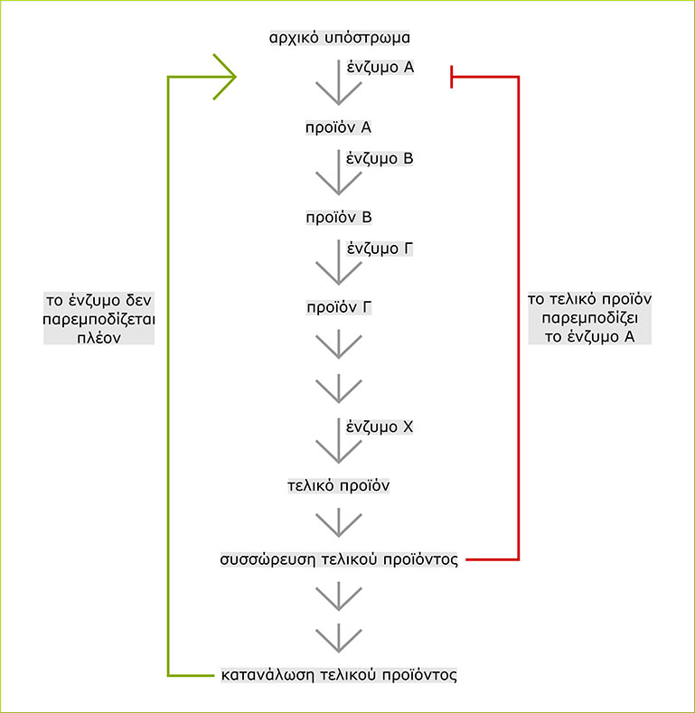
Με ποιον τρόπο οι ενζυμικές αντιδράσεις ρυθμίζουν το μεταβολισμό;
Χαρακτηριστικό παράδειγμα είναι ανάδρομη παρεμπόδιση μιας μεταβολικής πορείας. Το τελικό προϊόν της πορείας εάν συσσωρευτεί, παρεμποδίζει τη δραστηριότητα του ενζύμου Α στην αρχή της αλυσίδας των αντιδράσεων. Εάν καταναλωθεί η πορεία συνεχίζεται
De novo σύνθεση
Τροποποίηση της καταλυτικής δράσης
Καταστροφή
Διαμερισματοποίηση

Slide 39
Ποιοι παράγοντες επηρεάζουν τις ενζυμικές αντιδράσεις;

Slide 40
Ποιοι παράγοντες επηρεάζουν τις ενζυμικές αντιδράσεις;

Slide 41
Οι ενζυμικές αντιδράσεις επηρεάζονται από την παρουσία παρεμποδιστών
ανταγωνιστική παρεμπόδιση
μη ανταγωνιστική παρεμπόδιση
μη αντιστρεπτή παρεμπόδιση
Οι ενζυμικές αντιδράσεις επηρεάζονται από την παρουσία ενεργοποιητών
Συμπαράγοντες, συνένζυμα, προσθετικές ομάδες

Slide 42
Απεικόνιση της σύνδεσης μεταξύ των φωτεινών και σκοτεινών (βιοχημικών) αντιδράσεων της φωτοσύνθεσης

Slide 50
Ενεργειακές καλλιέργειες και ενεργειακή απόδοση της φωτοσύνθεσης

